Slide 1

بحوث التسويق
في تخصص تسويق

Slide 2
من هي أستاذة المقرر؟
لوليا عبدالله الرشيد
بكالوريوس"محاسبة" كلية العلوم الإدارية، (جامعة الملك سعود، الرياض، المملكة العربية السعودية).
ماجستير إدارة أعمال (MBA), جامعة ويسترن نيو انجلند, بوسطن, ماسيتشوتس, الولايات المتحدة الأمريكية.
دبلوم في أنظمة الكمبيوترcomputer learning center, بوسطن, الولايات المتحدة الأمريكية.

Slide 3
شعاري
قال رسول الله صلى الله عليه وسلم
( من سلك طريقاً يلتمس فيه علماً سهل الله له طريقه الى الجنة )

Slide 4
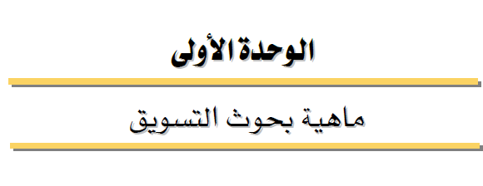

Slide 5
ما معنى البحث التسويقي ؟

Slide 6
ماهية بحوث
التسويق
الهدف العام:
التعرف على أهم المواضيع والمفاهيم المتعلقة بالبحوث التسويقية.
الأهداف التفصيلية:
1- يميز بين عناصر نظام المعلومات التسويقية.
2- يميز ما بين دراسة السوق و بحوث التسويق.
3- يفهم أهمية البحث التسويقي ومجالاته ومحدداته و أخلاقياته وتنظيمه الإداري.
4- يصنف أنواع البحوث التسويقية وفقاً للمنهج العلمي.

Slide 7
أولاً- البحوث التسويقية ودراسة السوق
تشكل دراسة السوق التي يجعلها البعض مرادفاً للبحوث التسويقية دون التمييز بينهما جزءاً من البحوث التسويقية الأعم رغم أن هنا اختلافاً بين المصطلحين:
فدراسة السوق عادة ما تبحث في مشاكل السوق ومن أمثلة ذلك دراسة كيف تلبي وإلى أي مد تسد المنتجات الحالية والمستقبلية احتياجات المستهلكين؟ وكيف يستخدمونها ومتى؟ وما مواقفهم منها وتفضيلاتهم بينها وما خصائص المستهلكين وخلفياتهم الاجتماعية والاقتصادية؟
أما البحث التسويقي فعلاوة على أنه يتضمن مواضيع دراسة السوق فإنه يتسع ليضم كافة الأنشطة التسويقية مستعيناً بنظريات البحث العلمي وأساليبه ومن أمثلة ذلك دراسة السلوك التنافسي في السوق والخصائص السكانية للمستهلكين و تأثير التطور التكنولوجي على المنافسة وعلى أذواق الناس وآثار التغيرات الاجتماعية على أنماط الاستهلاك. إن توفر هذه المعلومات تمكن المسوقين من تشكيل المنتج التسويقي بعناصره الأربعة في تخطيط المنتج وتسعيره واختيار أماكن وأساليب التوزيع وتنظيم الحملات الترويجية .
الفرق بين دراسة السوق و البحث التسويقي.

Slide 8
ثانياً- تعريف بحوث التسويق
يُعرف البحث التسويقي بأنه عملية جمع وتسجيل وتحليل البيانات المتعلقة بمشاكل انتقال السلع والخدمات من المنتج إلى المستهلك الأخير أو المشتري الصناعي، وهذا هو التعريف المختصر لبحوث التسويق.

Slide 9


Slide 10
ثالثاً- نظم المعلومات التسويقية
وتُعرف نظم المعلومات التسويقية بأنها الهيكل الذي يتكون من العاملين والمعدات والأساليب ويقوم بجمع ومعالجة وتحليل المعلومات و رفعها في الوقت المحدد إلى الجهات التي تختص باتخاذ القرارات.
العناصر التي يتكون منها نظم المعلومات التسويقية:
1- نظام التقارير الداخلية
2- نظام الاستخبارات التسويقية
3- نظام دعم القرار التسويقي
4- نظام البحث التسويقي
تمرين : الفرق بين نظم المعلومات التسويقية و بحوث التسويقز

Slide 11
ثالثاً- نظم المعلومات التسويقية
الفرق بين نظم المعلومات التسويقية و بحوث التسويق:
1-يقوم بحوث التسويق على جمع بيانات و معلومات اولية من مفردات المجتمع او عينة الدراسة , اما نظم المعلومات التسويقية ترتبط بكل النوعين الاولية و الثانوية.
2- تنفذ بحوث التسويق غالباً من أجل معالجة أسباب حدوث مشكلة محددة بينما يرتبط عمل نظم المعلومات التسويق بتجميع و تخزين معلومات عامة أو خاصة ولكن لا تخص اي مشكلة محددة.
3- البيانات و المعلومات التي يتم تجميعها بواسطة بحوث التسويق قد تكون مرتبطة و محددة بموضوع معين.بينما البيانات و المعلومات التي يتم تخزينها بنظم المعلومات التسويقية عامة.
4-مصداقية البيانات التي يتم جمعها بواسطة بحوث التسويق أعلى بكثير من مصداقية المعلومات التي يتم تجميعها و تخزينها بواسطة نظم المعلومات التسويقية.

Slide 12
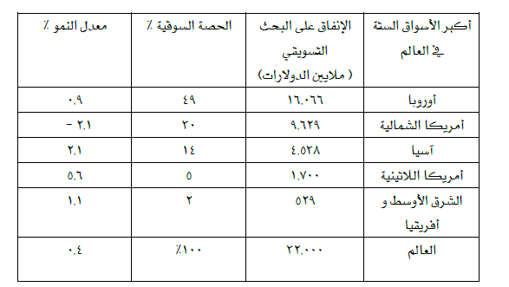
رابعاً- أهمية البحوث التسويقية
يعتبر البحث التسويقي نشاطا مخططاً يستخدم طرق البحث العلمي للحصول على نتائج يمكن دعمها بشواهد في واقع البيئة التسويقية و يمكن التحقق من صحتها من قبل الآخرين . ومن الواضح أنه بدون البحث التسويقي سيتعذر اتخاذ كثير من القرارات. ومن هنا سندرك سبب تخصيص مؤسسات الأعمال ميزانيات كبيرة للبحث التسويقي.
ويوضح الجدول التالي المبالغ المنفقة من قبل الشركات على البحث التسويقي.

Slide 13
رابعاً- أهمية البحوث التسويقية
1- مرحلة ما قبل الانتاج:
السلع الجديدة: تعني السلع التي تؤدي وظيفة جديدة أو منفعة جديدة ولأول مرة ,ويتم اختيار السوق للسلع الجديدة بناء على دارسات و أبحاث موجه لهذا الغرض.
مراحل اختيار السوق لسلعة الجديدة:
• دارسات تحليلة لتحديد مدى توفر الأموال اللازمة لإنتاج السلعة
• دارسات تحليلية تبين تكلفة تسويق السلع الجديدة وطرحها في الأسواق
• دارسات اختبار ردود فعل المستهلكين
أمثلة: تحديد السوق المستهدفة
تحديد حجم الطلب
تجزئة السوق

Slide 14
رابعاً- أهمية البحوث التسويقية
2- مرحلة تدفق السلع و الخدمات من المنتج الى المستهلك:
(المزيج التسويقي)
المنتج :
ما انواع المنتجات الممكن اضافتها؟
ماهي اشكال المنتجات الممكن اضافتها؟
ماهي المنتجات التي لابد حذفها؟
ماهي شروط خدمات الضمان؟
السعر:
مامقدار الخصم الممنوح؟
كيف يمكن تحديد السعر؟
ماهو الاسلوب الذي يمكن الاعتماد عليه في تغير الاسعار؟
التوزيع:
ماهي انواع المحال التي ستوزع المنتجات؟
ماهي اساليب النقل ؟
ما هو عدد المخازن؟
الترويج:
ماهي النقاط الترويجية التي ستتركز عليها الحملة؟
ماهي نقاط الاعلان المرغوبة؟
لمن توجه حملة الاعلان؟

Slide 15
رابعاً- أهمية البحوث التسويقية
3- مرحلة ما بعد الانتقال الملكية:
من هم المنافسين؟.
دراسة التغيرات البيئية و الاقتصادية و الاجتماعية
التغيرات المتوقعة في السوق
الدراسة المستمرة لخدمات الضمان و خدمة ما بعد البيع.

Slide 16
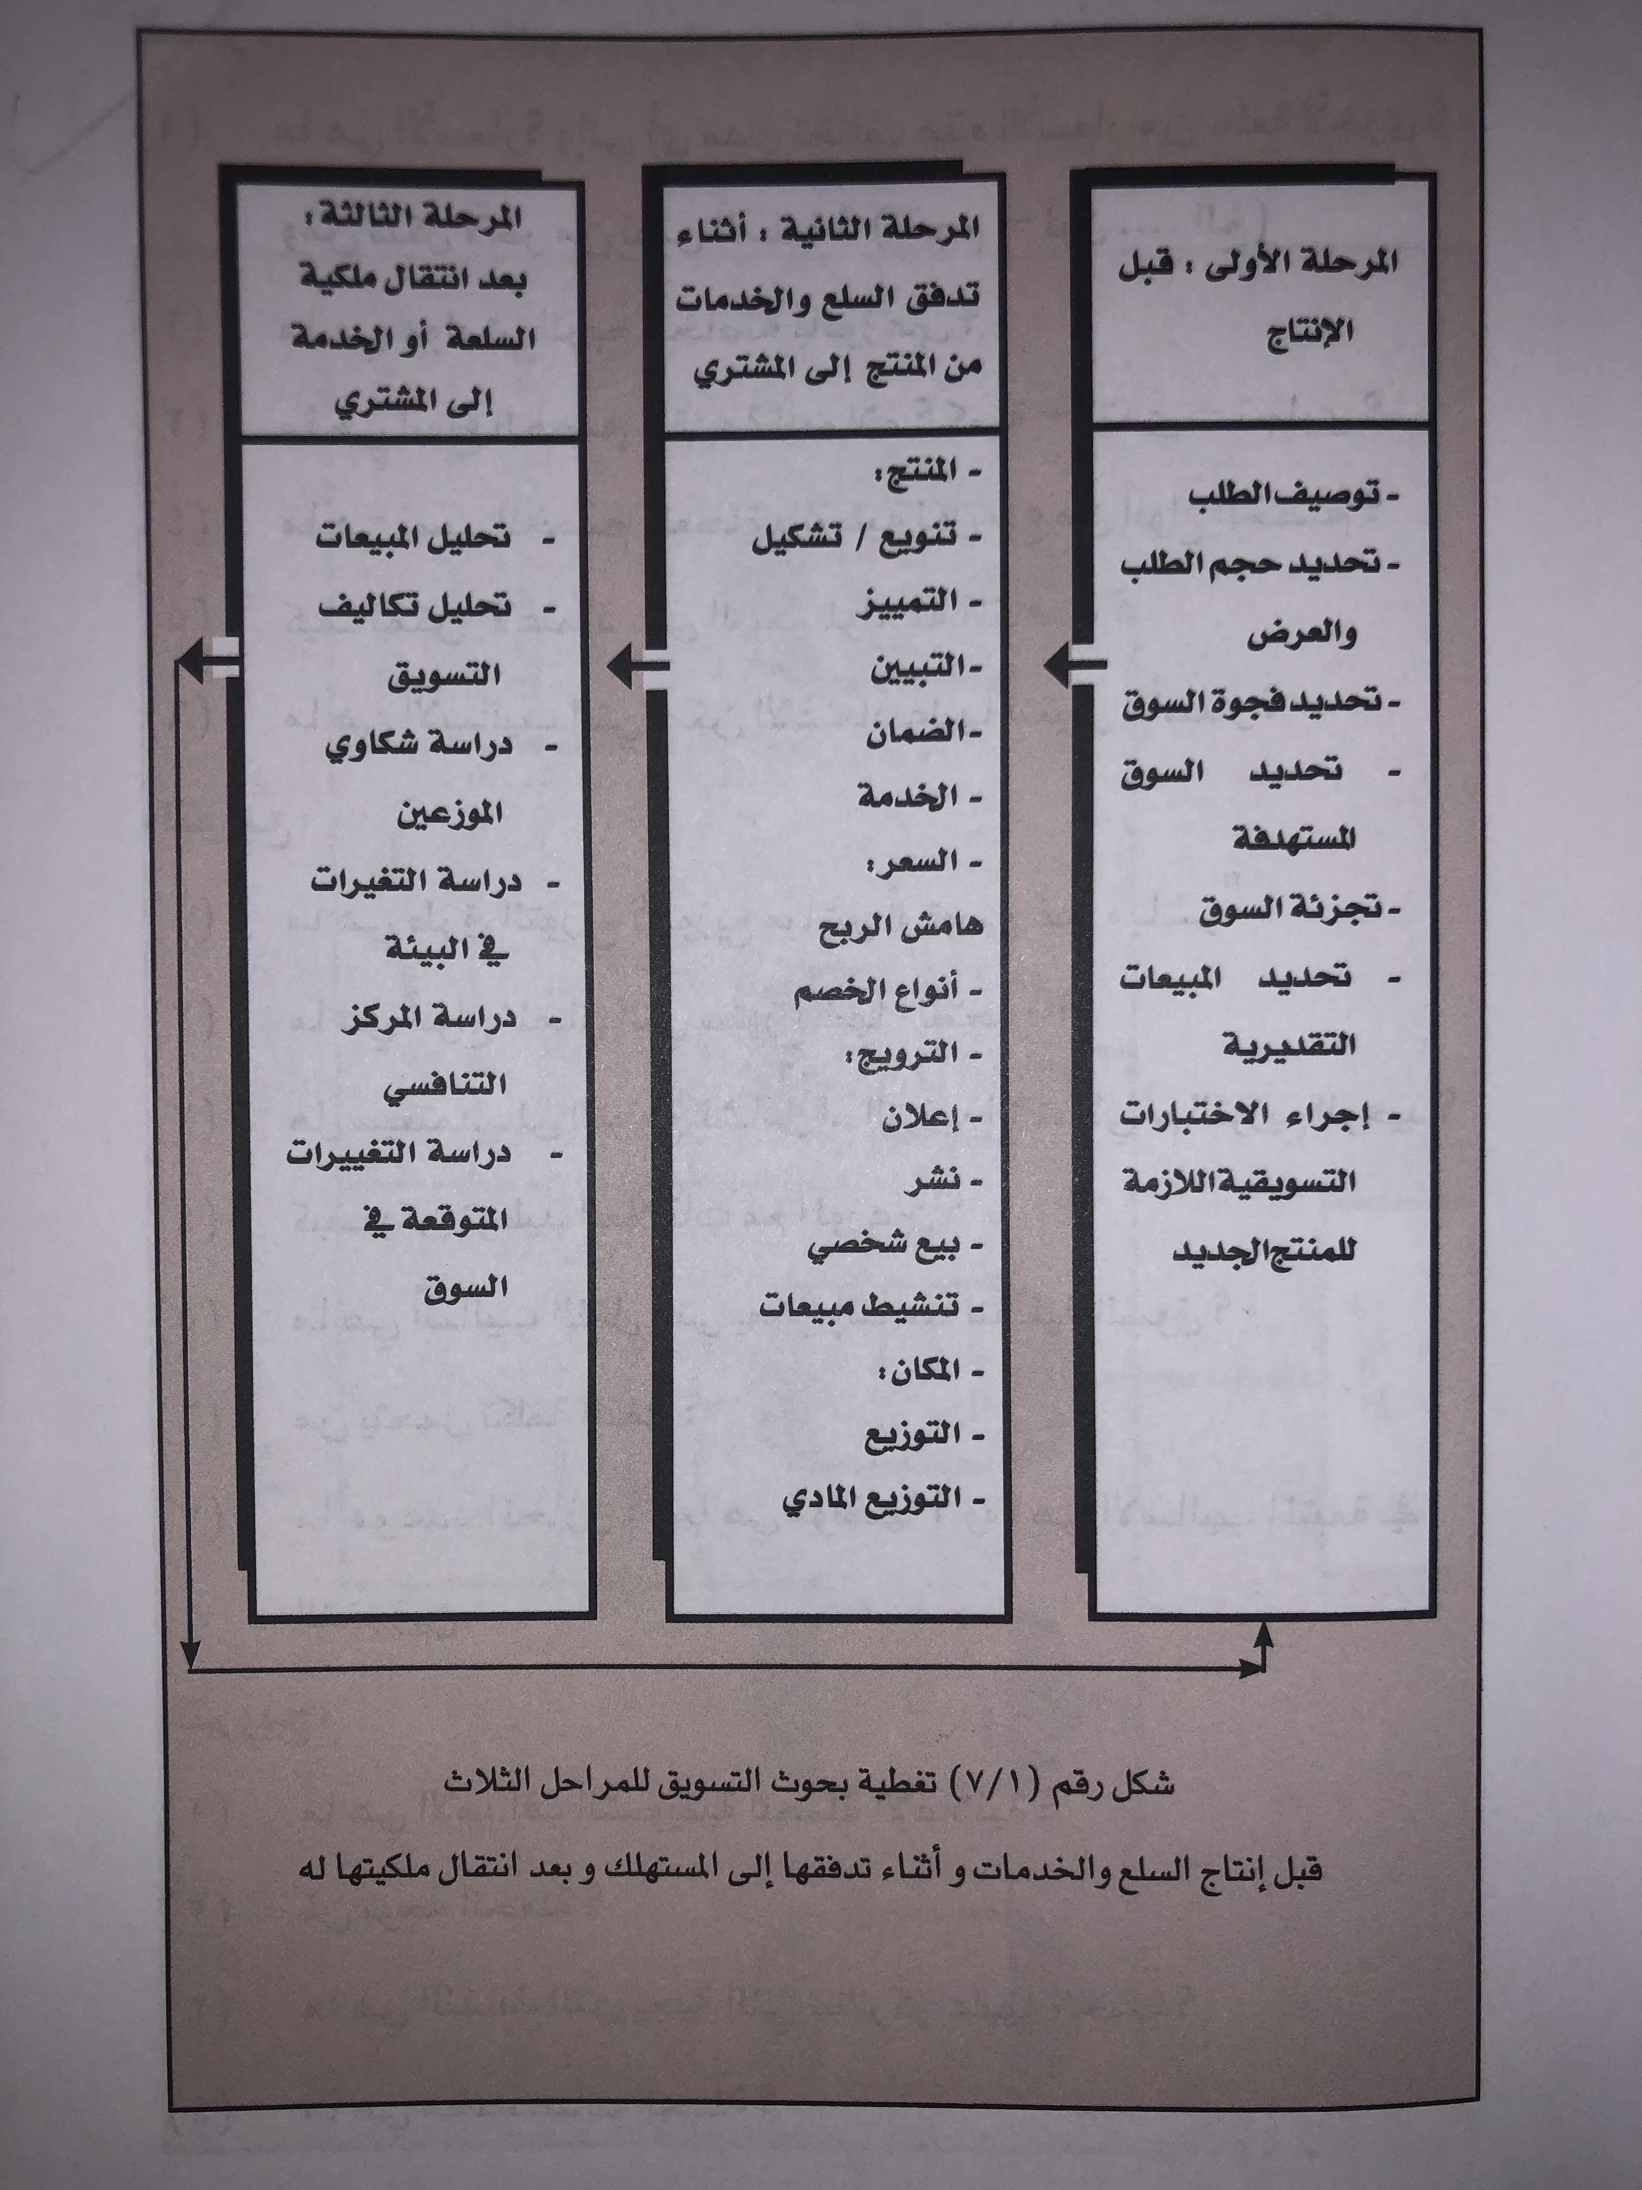

Slide 17
تمرين
عن طريق مجموعات , ناقشي بعض المشاكل التي قد تواجهه الشركات في مسيرتها التسويقية.
الربط بأنواع البحوث.

Slide 18
خامساً- مجالات البحث التسويقي
يمكن تصنيف البحوث التسويقية وفقاً للمجال الذي يدور البحث فيه:
بحوث البيئة التسويقية (PRESTCOM)
بحوث المنافسة
بحوث المنتج
بحوث المستهلك
بحوث الأسعار (Price Discrimination)
بحوث الترويج والإعلان
بحوث المبيعات والتوزيع
بحوث التبادل بين المؤسسات (B2B)

Slide 19
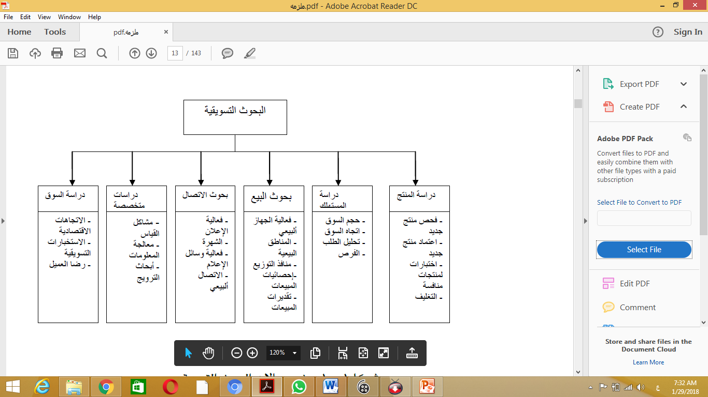
مجالات البحث التسويقي
بعض المجالات التي تشكل موضوعات للبحث التسويقي.

Slide 20
سادساً - محددات البحث التسويقي:
1- التكلفة:
الموازنة بين التكلفة و الجهد و العائد.
2- الوقت:
مراعاة وقت القرار و أهميته.
3- عدم الاستفادة من البحوث:
بحوث عملية

Slide 21
سابعاً- الأسباب التي لا نحتاج معها إلى إجراء البحوث التسويقية:
توفر المعلومات التي تحتاجها المؤسسة لصنع القرار.
عدم توفر وقت كاف لإجراء البحث مع ضرورة اتخاذ قرار إداري عاجل.
عدم توفر مخصصات مالية للبحث.
تكلفة إجراء البحث تفوق الفائدة المتحصلة من إجراء البحث.
المشكلة التسويقية بسيطة ولا تحتاج إلى دراسة.

Slide 22



ثامناً- تنظيم بحوث التسويق
يتوقف حجم التنظيم الإداري لبحوث التسويق في أي منشأة على طبيعة الوظائف التي تؤديها إدارة بحوث التسويق والدور المعطى لها داخل إدارة التسويق في المنشأة:

Slide 23
ثامناً- تنظيم بحوث التسويق
يتوقف حجم التنظيم الإداري لبحوث التسويق في أي منشأة على طبيعة الوظائف التي تؤديها إدارة بحوث التسويق والدور المعطى لها داخل إدارة التسويق في المنشأة:
عن طريق مجموعات ماهو الافضل ,المركز التخصص ام جزء من الشركة؟
من الأفضل الاستعانة بمراكز البحث التسويقي المستقلة بدلاً من إنشاء وحدة خاصة أو إدارة خاصة ببحوث التسويق في المنظمات الصغيرة.

Slide 24
ثامناً- تنظيم بحوث التسويق
المزايا للمراكز المتخصصة:
وجهة نظر محايدة.
توافر الخبرات المتخصصة ( احصاء,تحليل..)
توافر الامكانيات الالية و الالكترونيةمثل الات التسجيل و التبويب و الماكينات الاحصائية.
العين الخارجية افضل في اكتشاف العيوب و الاخطاء و نقاط الضعف.
المرونة حيث يمكن الاستعانة في وقت الحاجة بدون تحمل مصاريف ثابتة.
الاستعانه في المراكز المتخصصة الدولية خارج المنطقة لالمام الباحثين فيها و بظروف السوق في تلك لمنطقة.
عيوب للمراكز المتخصصة:
عدم المعرفة و الدراية بالظروف المنشأة و ادارتها.
سرية ابيانات و امكانية التسريب للمنافس.
عدم تواجد الباحث و المفسر بعد تقديم البحث الا في حاله استمرارية العقد.
التحيز في المعلومات ضماناً للحاجة المستمرة للمركز و يتوقف على امانة المركز.
ارتفاع التكلفة في حاجة تكرار المشاكل.

Slide 25

أ.وليد دعاية مقدمة في بحوث التسويق

Slide 26
ثامناً- تنظيم بحوث التسويق
أما في المنظمات الكبيرة الحجم، حيث يبرر حجم العمل والبحوث اللازمة وجود إدارة خاصة ببحوث التسويق، فيجب إنشاء هذه الإدارة.
المقومات اللازمة لنجاح جهاز التسويق في المنشأة:
توفر كفاءات على علم تام بالوظيفة التسويقية و مدى التكامل بين العناصر.
توفر امكانيات و الالات البحث .
توفر امكانيات مادية للقسم.
تعريف باقي الادارات بأهمية القسم.
تعاون المسؤلين بالمنشأة مع القسم و بايجاد حلول المشاكل لهمو الوصول الى البيانات
استقلال العاملين في القسم –في الرأي_ عن جميع العاملين في المنشأة و عدم التحيز المقدم.

Slide 27
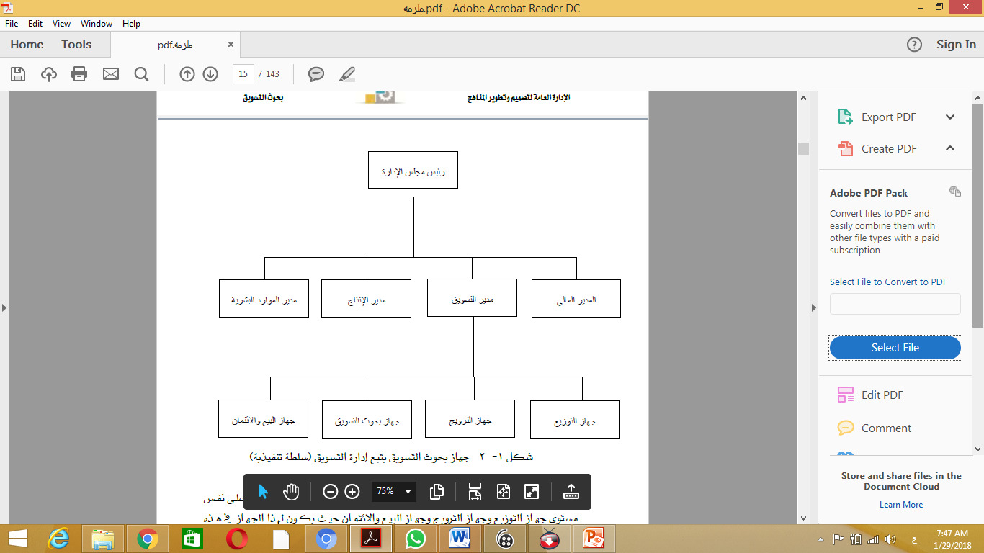
تنظيم بحوث التسويق
ويوضح الشكل تبعية جهاز بحوث التسويق لإدارة التسويق حيث يكون لهذا الجهاز في هذه الحالة سلطة تنفيذية.65

Slide 28
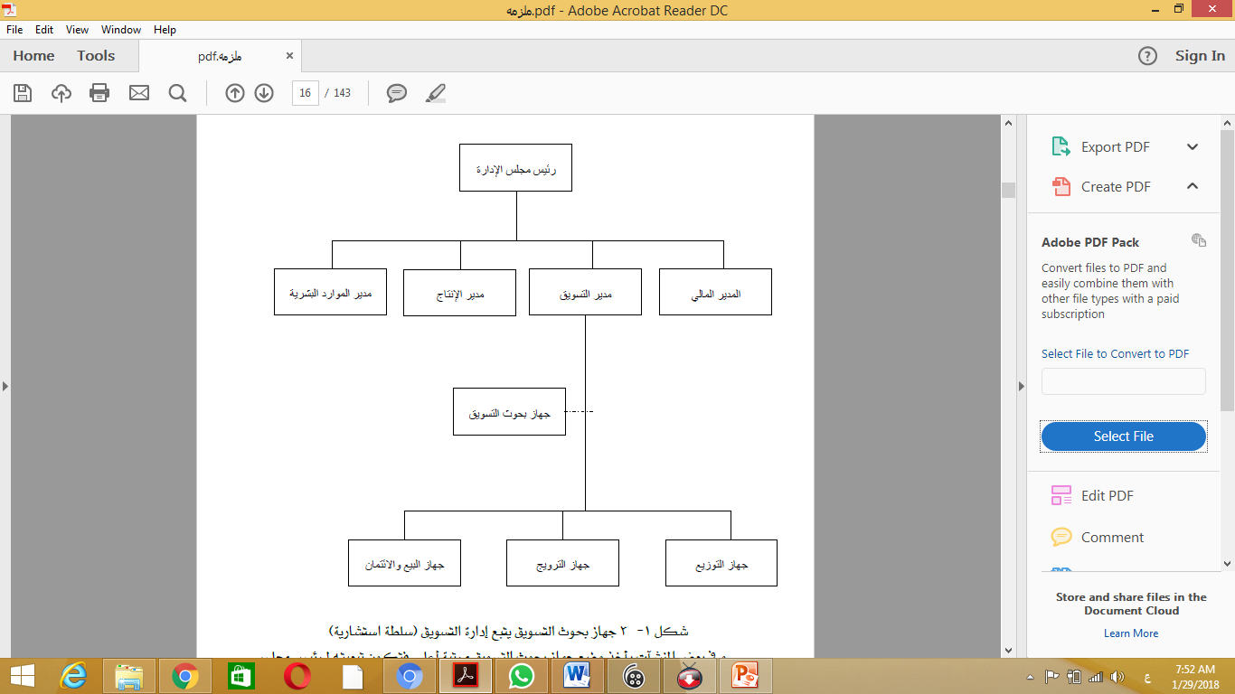
\
وقد يكون وضع جهاز بحوث التسويق تابعاً لإدارة التسويق ولكن بسلطة استشارية فقط، وهو ما يوضحه الشكل .
تنظيم بحوث التسويق

Slide 29
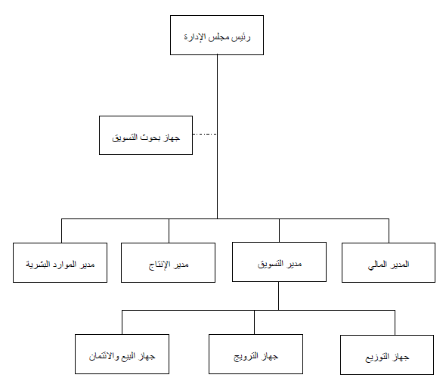
ويكون أيضاً ذا سلطة استشارية، وهو ما يوضحه الشكل
تنظيم بحوث التسويق

Slide 30
تاسعاً - أخلاقيات بحوث التسويق
1- عدم القيام ببيع السلع والخدمات لجميع أو بعض المستقصي منهم في أي من بحوث التسويق.
2- عدم نشر أسماء المستقصي منهم لأي منشأة أو شخص باستثناء المركز الذي قام بالبحث الميداني.
3- عدم حجب أي بيانات تم جمعها مكتبياً أو ميدانياً عن الجهة التي تم البحث من أجلها.
4- عدم قيام المراكز المتخصصة في بحوث التسويق ببحوث لشركات منافسة لعملاء هذه المراكز.
5- عدم نشر نتائج البحوث التي تقوم بها المراكز المتخصصة في بحوث التسويق أو الاستعانة بهذه النتائج في الإعلان عنها إلا بموافقة العملاء الذين أجريت البحوث لحسابهم.
6- عدم الوصول إلى نتائج معينة في بحث معين بحيث لا تتمشى هذه النتائج مع البيانات التي جمعها وتسجيلها وتحليلها.
7- في حالة الاعتماد على مفاهيم أو أساليب حديثة أو مطبقة لأول مرة في أحد البحوث والتي قام بابتكارها أحد عملاء مركز متخصص في بحوث التسويق فإن المركز لا يجب أن يستعين بهذه المفاهيم أو الأساليب إلا بموافقة هذا العميل.

Slide 31
أخلاقيات بحوث التسويق
9- عدم الاعتماد على الرشاوي أو الأساليب الملتوية للحصول على البيانات المطلوبة لأي بحث أو الحصول على عمليات في مجال بحوث التسويق.
10- عدم قيام الباحث بإعطاء أي بيانات قام بجمعها من الميدان لأي طرف غير الجهة التي قام بتجميع البيانات لصالحها.
11- عدم استغلال الباحث لأي بيانات قام بجمعها من الميدان لمصلحته الشخصية وذلك بطريق مباشر أو غير مباشر.
12- التزام المقابل بالتعليمات المعطاة له عند القيام بجمع البيانات من الميدان.
13- عدم قيام المقابل بالمقابلات الخاصة بأكثر من بحث ميداني في وقت واحد إلا بموافقة جميع الجهات التي تقوم بهذه البحوث.

Slide 32
عاشراً- أنواع البحوث التسويقية
يمكن تقسيم بحوث التسويق إلى الأنواع التالية:
89
من حيث المنهج العام للبحث:
البحوث القياسية:
(نتائج كلية ← نتائج جزئية)
جودة عالية لشركة ← جودة المنتج
البحوث الاستقرائية: بحث معنى كلمة استقراء
(نتائج جزئية ← نتائج كلية)
دراسة مستهلكين لمنتج معين← رضا عام للمستهلكين.

Slide 33
عاشراً- أنواع البحوث التسويقية
يمكن تقسيم بحوث التسويق إلى الأنواع التالية:
من حيث هدف البحث:
البحوث الاستكشافية(الاستطلاعية): فهم أولى ومحدود عن المشكلة, غير مكلفة
قد يكون خطوة اولى في عملية البحث العلمي و يتبعه البحث الاستكشافي.
مثال تحديد خصائص المجتمع
مثال كتابة مشروع البحث
البحوث الاستنتاجية: دراسة عميقة لمشكلة البحث ووضع و اختبار الفروض المتعلقة بها و الخروج بنتائج و توصيات لحل المشكلة .
أ- البحوث الوصفية (إحصائية) الاكثر شيوعاً
ب- البحث التجريبي

Slide 34
عاشراً- أنواع البحوث التسويقية
أ- البحوث الوصفية (إحصائية) الاكثر شيوعاً 97
تعريف البحث الوصفي:
وصف مجموعة من الظواهر و الاحداث المتعلقة بها و العمل على جمع المعلومات و الحقائق المتعلقة بها,ووصف مفصل لجميع الظروف المحيطة بها و عمل تقرير شامل عن حالتها في أرض الواقع . (لماذا,كيف,متى, أين)
انواع البحث الوصفي:
دراسة الحالات.
تعتمد هذه الطريقة على دراسة عدد محدود من المفردات دراسة شاملة و متعمقة من خلال دراسة كل او عدد من المتغيرات المتداخلة و المترابطة المؤثرة على مشكلة البحث.
الطريقة الاحصائية.
تعتمد هذه الطريقة على دراسة كبير نسبياً من المفردات و عدد قليل من المتغيرات او العاومل التي يلزم الامر اختيار عينة ممثلة لمجتمع البحث و الاستعانه بالقوائم الاستقصائية و و جمع البيانات و و تفريغها و معالجتها و استخلاص النتائج منها.
الباحث هنا لا يهتم بالحالات الفردية مثل دراسة الحالة نظراً لاهتمامه بالمتوسطات و النسب المئوية و مقايس التشتت....
( خصائص عملاء المنشأة و عاداتهم , انوتع المنتجات التي يفضلونها, تقييم الحملات الاعلانية, دراسات جدوى اقتصادية...)

Slide 35
عاشراً- أنواع البحوث التسويقية
ب- البحوث التجريبية (قياس أثر متغير):
من أصعب البحوث التسويقي
(ب- 1) قياس قبل وبعد التجربة لمجموعة واحدة.
ان نقيس الظاهرة موضوع الدراسة قبل ادخال المتغير التجريبي ثم يتم ادخال المتغير التجريبي و ننتظر فترة طويلة او قصيرة ثم نقيس الظاهرة مرة اخرى لمعلافة الفرق.
مثال
(ب- 2) قياس قبل وبعد التجربة لمجموعتين.
نعرض مجموعة للمتغير التجريبي و نترك الاخرى بدون التعرض له.
مثال
(ب- 3) قياس بعد التجربة لمجموعتين.
نعرض كلا المجموعتين للمتغير التجريبي.
مثال

Slide 36
أنواع البحوث التسويقية
3- من حيث نوع البيانات:
البحوث المكتبية (البيانات الثانوية )
البحوث الميدانية.( البيانات الاولية)
4 - من حيث أسلوب البحث:
البحوث الكمية: تستخدم الأرقام في الحصول على المعلومات باستخدام الأساليب الإحصائية في تحليلها.
- البحوث النوعية: تركز على دراسة وتحليل السلوك الإنساني واتجاهاته بشكل متعمق. وتحتاج إلى عينات بحثية صغيرة الحجم كدراسة حالة خاصة أو مجموعة من الأشخاص يناقشون موضوعا تسويقياً معيناً للوصول إلى نتيجة.

Slide 37
